Slide 1
如何判断槽液是否遭受硝酸污染？
汇报人：程海

Slide 2
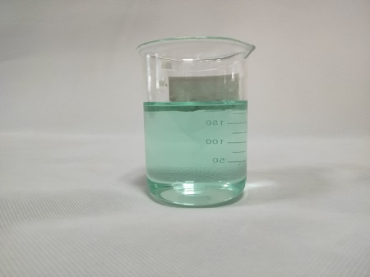
背硝酸污染的表现
1.镀速慢
2.镀层发黑
3，结合力变差

Slide 3
如何快速判断
1，硝酸根试纸测试
2，颜色判断：槽液颜色发暗绿色
3，镀层外观判断：镀层有条纹状黑纹或整体发黑（反应不停止）
4.二苯胺浓硫酸法（经典定性，推荐）
试管加入 5 mL 镀液，沿管壁缓慢滴加二苯胺硫酸试剂，不要摇晃，形成两层液层
两层界面出现蓝色环，证明存在硝酸根

Slide 4
THANK YOU
汇报人：程海

